Slide 1
日本的教育和升学就业选择
～爱知县篇～
2024年9月
公益财团法人 爱知县国际交流协会

Slide 2
内 容
1. | 中学毕业后升学就业的选择 |  | P.2
2. | 中学毕业后有何打算？ |  | P.3
3. | 中学的升学去向 |  | P.5
4. | 高中（高等学校） |  | P.6
(1)高中与中学的区别 P. 6 |  | (5)高中的查询方法 P.15
(2)高中的种类 P. 7 |  | (6)高中所需费用 P.16
(3)高中学科的种类 P.13 |  | (7)高中的入学考试 P.18
(4)高中择校关键 P.14
5. | 高中专科学校 |  | P.27
6. | 专修学校，高等技术专门学校 |  | P.29
7. | 准备升学就业选择时的流程示例 |  | P.32
8. | 升学需要怎样的准备？ |  | P.35
9. | 为了未来的自己 |  | P.37
补充信息❶ 县立晚间中学 |  |  | P.39
补充信息❷ 国际文凭大学预科项目 |  |  | P.40

Slide 3
１．中学毕业后升学就业的选择
中等教育学校
大学
4年
(医科等
一部分专业为6年)
前期课程 3年
后期课程 3年
研究生院
2～5年
中学部 3年
高中部 3年
弹性学制高中
中学
3年
《全日制》
高中 3年
P.12
短期大学
2年
P.8
《定時制/函授制》
高中 3年以上
P.9
高等专科学校 5年
就业 等
P.26
专修学校 高等课程(高等专科学校)
1～3年
专修学校 专门课程
(专门学校)
1～4年
P.28
专修学校 一般课程 1年以上
P.28
义务教育 ～15岁

Slide 4
２．中学毕业后有何打算？
v
① 就业
・参加就业活动，找工作。
・需要参加笔试和面试等考试。
② 升学
・升入高中（高等学校）或专修学校学习。
・也有边工作边去学校学习的人。
・也有线上授课的学校。
・需要参加笔试及面试等考试。

Slide 5
v
在爱知县，
＊ 在中学毕业生中，占98.2％的学生升入高中
＊ 在高中毕业生中，占62.8％的学生升入大学，短期大学，
专门学校 （2023年度学校基本调查）
v
为何要去高中或专修学校?
中学毕业后的就业人数
＝ 每１００人中有１人
日本的公司多数聘用高中或大学，专修学校毕业的学生。
许多日本人认为在学校提高学习能力，掌握知识，文化，技术是
非常重要的。
有些工作需要在高中毕业后才可考取的资质。

Slide 6
３．中学升学的去向
v
（１）爱知县的中学生主要升学去向
① 公立高中・全日制
② 公立高中・定时制
③ 公立高中・函授制
⑤ 国立高中・全日制
⑥ 私立高中・全日制/函授制
⑦ 专修学校
可以通过全天制・定时制・函授制3类不同课程学习
④ 公立高中・ 弹性学制高中
・佐屋高中（爱西市）
・武丰高中（知多郡武丰町）
・丰野高中（丰田市）
・御津あおば（AOBA）高中（丰川市）

Slide 7
４．高中（高等学校）
v
（１）高中与中学的区别？
与中学的最大区别在于，加大了升级与毕业的难度。
因为中学为义务教育所以没有不合格，但在高中如果成绩不佳或缺席较多，就有可能无法升级或毕业。
考学要端正态度认真学习。

Slide 8
v
（２）高中的种类 1⃣
公立高中 | 由县或市运营的高中（县立高中、市立高中） 入学金、学费等费用比私立高中相比较为便宜
国立高中 | 由国家运营的国立大学附属研究学校 入学金、学费等费与私立高中相比较为便宜
私立高中 | 由民间学校法人创办的高中 具有独特的学校教育方针及教育内容 入学金、学费等费用与国公立高中相比较高（有补助制度）

Slide 9
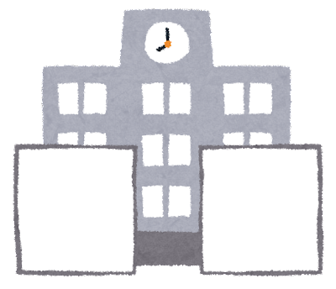
v
（２）高中的种类 2⃣
① 全日制
◆ 平日(周一至周五)的日间有课。
・早上到校，一天授课5~6小时。
・全班在同一时间上同内容的课程。
示例）全日制高中的一天

Slide 10
v
② 定时制
◆ 可以边工作边学习！
・每天在「日间」或是「晚间」上4小时课
・毕业时间需要３年以上 （若能付出努力也可以在3年以内毕业）
示例）晚间定时制高中的一天

Slide 11
v
※授课时间示例。
日间 定时制 | 与全日制学校的学习时间相同 （分两部分） 第1部分： 9:00～13:00 第2部分：10:50～15:20 可选其一
晚间 定时制 | 17:00～21:00 提供餐食 （可在课前或课间用餐，因校而异）
可边工作边学习
参加日间定时制课程，可以在3年内毕业

Slide 12
v
③ 函授制
◆ 不必每天去学校上课！
・自己在家中学习
・按定好的日程去学校
・也有可以线上学习的学校
・需要提交学习报告
・毕业需要3年以上的时间 （若能付出努力也可以在3年内毕业）

Slide 13
v
④ 弹性学制高中
可以通过全天制・定时制・函授制3类不同课程学习
取得74个学分以上即可毕业
示例）弹性学制高中的3年
全日制
定时制
函授制
★第2年：同时编排函授制及定时制的科目课程
★第3年：同时编排函授制及定时制及全日制的科目课程
★第1年：升入函授制课程
时间 | 周一 | 周二 | 周三 | 周四 | 周五
1 |  | 函
2 |  | 函
3 |  | 函
4 |  | 函
5 |  | 函
6 |  | 函
时间 | 周一 | 周二 | 周三 | 周四 | 周五
1
2 |  | 函
3 |  | 函 |  |  | 定
4 |  | 函 |  |  | 定
5 |  | 函 | 定 | 定
6 |  | 函 | 定 | 定
时间 | 周一 | 周二 | 周三 | 周四 | 周五
1
2 |  | 函
3 | 定 | 函 | 定 |  | 定
4 | 定 | 函 | 定 |  | 定
5 |  | 全 | 定 | 定 | 全
6 | 全 |  | 定 | 定
不必到学校的星期・时间可在家中学习

Slide 14
v
（３）高中的学科种类
普通学科 | 学习升学所需的教学科目 普通学科、探索未来学科、探究地域学科 等
专门学科 | 学习实用技术及知识 农业学科、工业学科、商业学科、福祉学科、 家庭学科（文化生活学科）、国际关系学科 等
综合学科 | 学习自己感兴趣及关注的内容

Slide 15
豊田西高校
（４）选择高中的关键
・可以通过想要学习的内容或爱好来决定。
・提前考虑好高中毕业后的打算。
・了解学费等费用。
・去亲身体验学校的氛围。
・与父母及学校的老师商议。
・向前辈讨教经验及学校的状况。
・查好从家到学校的距离。
等

Slide 16
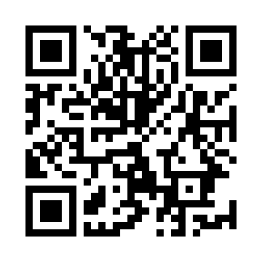
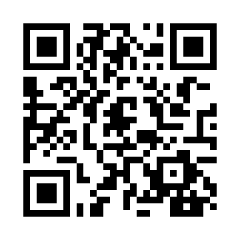
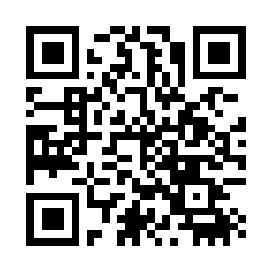
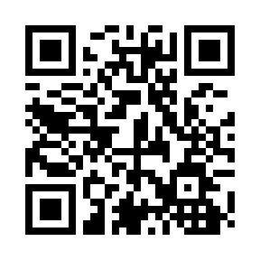
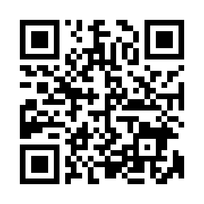
豊田西高校
（５）查询高中的方法
・在爱知县有两所国立高中。
名古屋大学教育学部附属中・高等学校
https://highschl.educa.nagoya-u.ac.jp/
愛知教育大学附属高等学校
http://www.auehs.aichi-edu.ac.jp/
・通过在「探そマイ！スクール」（查找我的！学校)查询爱知县内的县立学校。
あいちの県立学校ナビ 探そマイ！スクール
(爱之县学校导航 查找我的！学校）
https://aichi-school-navi.aichi-c.ed.jp/
・在此介绍名古屋市立高中。
名古屋市立高等学校的网址
https://www.nagoya-c.ed.jp/highschool/
・可查询爱知县内的私立高中。
愛知县私立高等学校的网址
https://www.aichi-shigaku.gr.jp/contents/school.htm

Slide 17
v
（6）高中所需费用
 | 公立高中 |  |  | 私立高中
 | 全日制 | 定时制 | 函授制 | 全日制
学费 | 一年 118,800日元 | 一年22,800～32,400日元 | 每学分 336日元 | 一年 约40万日元
入学费 | 5,650日元 | 2,100日元 | 500日元 | 20万日元左右
PTA相关费用 ・学生会费用 | 每月 约6,000日元 | 一年 日间7,550日元 晚间4,350日元 (含公积金) | 一年 约35,000日元 (学校征收费用等) | 一年 约20,000日元
餐费 | 0日元 (不供餐) | 每月5,300日元 (只限晚间) | 0日元 (不供餐) | 0日元 (不供餐)
考试费 ・报考费 | 2,200日元 | 950日元 | 0日元 | 约14,000日元
※于11月中旬发布2025年度入学考试费・报考费。
※除上述费用外，还需缴纳教科书费・修学旅行费・教材费・校服费・交通费等。
★参考：爱知县教育委员会网页（截至2024年7月）及其他

Slide 18
v
主要补助制度
在所升入的高中申请
补助金・奖学金 | 对象 | 偿还义务 | 内容
高等学校等 就学支援金 | 国立・公立 ・私立 | 无 | 免学费 ※有上限额
入学缴纳金补助 | 私立 | 无 | 补助一部分入学金
学费补助 | 私立 | 无 | 补助一部分学费
奖学金贷款 | 国立・公立 ・私立 | 有 | 每月11,000～35,000日元
高等学校等 奖学补助金 | 国立・公立 ・私立 | 无 | 支付于除教科书等及学费以外的教育费用

Slide 19
豊田西高校
（7）高中的入学考试（入校生选拔）
合格・不合格是通过考试成绩决定吗？
＜回答＞ 不仅仅根据考试成绩决定！
调查书 … 由中学提交到高中的资料内容
成绩评分表和在校的表现情况
成绩表中记载有9个科目的评分(５～１)总分 ※最高为45分
中学3年级的评分
到校天数，社团活动， 学生会活动等。
校园日常生活尤为重要！
对 遵守时间、提交作业情况、课堂态度 等实行考核
- 18 -

Slide 20
v
◆ 公立高中（全日制）入学考试的种类
※种类统称为「●●选拔」（此后所有篇章）
类别 | 特征 | 实行校
一般选拔(普通招生) | 可选择报考2所志愿学校。 参加1次考试。参考→P.19 | 所有高中・学科
推荐选拔 | 不必参加学业水平测试，根据由中学提交的推荐信内容及面试等，经综合性考核后决定合格者。 | 所有高中・学科
特色生选拔 | 注重对学习热忱和在科目相关领域中的能力及已取得的实践成果。 | 在一部分学校
外籍学生等选拔 | 需具备有学生本人或监护人持外国国籍，且入国后在日时间在6年以内的条件→参考P.21 | 在一部分学校 (2025年度有12所学校实行)
全日制 学分制选拔 | 针对在中学2年级、3年级的其中任一年级或各年级的一年内的缺席天数在30天左右的学生。 | 全日制学分制高中（也包括弹性学制高中全日制）
海外归国生 选拔 | 针对同监护者一同在国外持续生活2年以上且回国后2年以内的学生 | 一部分学校

Slide 21
v
◆ 公立高中 ・全日制的一般选拔
○ 可报考２所学校。
○ 考试科目
语文・数学・社会・理科・英语 5个科目
包含英语听解测试
是否需要面试因高中而异
○ 考试日程（即使报考２所学校，学业水平测试只需参加1次）
2025年2月26日（周三）

Slide 22
v
◆ 公立高中・定时制的入学考试
※记载于弹性学制高中P.22
类别 | 特征 | 考试内容
入校生选拔 | 不可同时报考公立高中全日制 | 面试 （有需要参加基础学业水平测试及作文考试的学校）
第2次选拔 | 在未能招满募集人数时实行
◆ 公立高中・函授制（旭陵高中・刈谷东高中）
的入学考试
类别 | 特征 | 考试内容
前期选拔 | 不可同时报考公立高中全日制、定时制 | 根据调查书的信息及自我申报的内容决定合格者。有时需要参加作文考试或面试。
後期选拔 | 可在公立高中全日制、定时制发布结果后报考

Slide 23
v
◆ 公立高中的外籍学生选拔
对象 | 与监护者一同居住在爱知县内，为外国籍学生，且已插班至日本学校小学4年级以上的学生（入国后在日时间在6年以内的学生）
考试科目 | ・汇总语文、数学、英语（附注音假名）3个科目的基础内容 ・面试
考试日 | 2025年２月６日（周四）
实行 学校 | 名古屋南高中、小牧高中、东浦高中、衣台高中、 安城南高中、御津あおば（AOBA）高中、丰田工科高中、 丰川工科高中、岩仓综合高中、中川青和高中、 知立高中、丰桥西高中

Slide 24
v
◆ 弹性学制高中入学考试的种类
课程 | 考试内容
全日制学分制 （特别选拔） | 实行面试。 在作文，基础学业水平测试，发表演讲中实行一项考试
日间定时制 | 实行面试。 在作文，基础学业水平测试中实行一项或两项考试
函授制 | 在面试，作文，基础学业水平测试中实行一项或两项或全项考试，再或者不必考试。
てんせき へいしゅう がくねん がっき とちゅう
● 在学年(学期)的中途不可转到或同时参加其他课程班。
弹性学制高中？？
请慎重考虑后报考。

Slide 25
v
◆ 公立高中入学考试日程（举例）
类别 | 1／15 2／1 2／15 3／1 3／15 3／31
全日制 一般选拔
外国籍学生等选拔
定时制 入校生选拔
函授制入校生选拔 前期
函授制入校生选拔 后期
报考期间
笔试或面试
发布成绩

Slide 26
◆ 国立高中入学考试的种类
・名古屋大学教育学部付属高等学校
●名古屋大学教育学部附属高中(2024年度为例）
类别 | 特征 | 考试内容
一般选拔 | 进行学业水平测试和作文，小组面试。 不在将依据调查书进行考核。 | 语文・英语・数学 作文・小组面试
海外归国生选拔 | 针对在国外学习生活2年以上，回国2年以内的学生。除调查书以外还需提交、身上书（个人信息资料）、海外在留证明书。 | 语文・英语・数学 作文・单独面接
特殊推荐名额选拔 | 针对品学兼优的学生。 除调查书以外需提交中学校长推荐信，自我推荐信。 | 书面材料考核（调查书・中学校长推荐信・自我推荐信）・单独面试
●爱知教育大学附属高中（ 2024年度为例）
类别 | 特征 | 考试内容
一般选拔 | 无需面试。需提交调查书。 | 语文・数学・英语・理科・社会
海外归国生 选拔 | 针对在国外生活2年以上，回国2年以内的学生。除调查书以外还需提交「入校报考者身上书（个人信息资料）」「海外在留证明书」。 | 语文・数学・英语・理科・社会 单独面试
推荐选拔 | 品学兼优，且在体育或文化、特殊活动等某一方面有着卓越的能力・适应力或取得了优异成绩的学生。需要提交调查书。 | 作文・单独面试

Slide 27
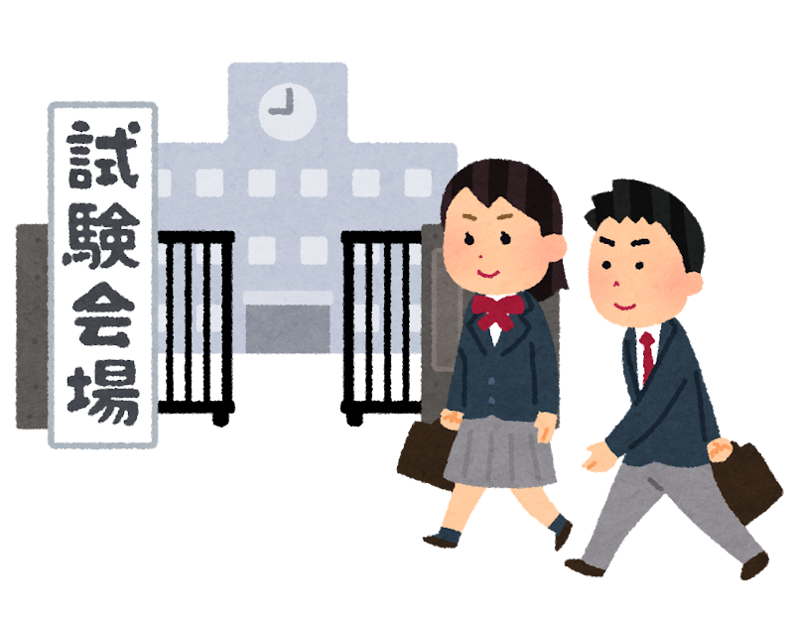
＊試験内容 は学校 によって異 なる
◆ 私立高中入学考试的种类
类别 | 特征 | 考试内容
一般选拔 | 可报考3所不同考试日程的高中。可同时报考其他公立高中。 | 学业水平考试 （3个科目或5个科目等） 有实行实用技能考试等的高中。
推荐选拔 | 需要中学校长的推荐信。 一旦合格必须入校。 | 面试・作文等 基础学业水平考试 （英语・数学・语文 3个科目等）
特长生选拔 | 无需中学校长推荐的自我推荐型。需要提交调查书。 一旦合格必须入校。 | 面试・作文等 基础学业水平考试 （英语・数学・语文3个科目等）

Slide 28
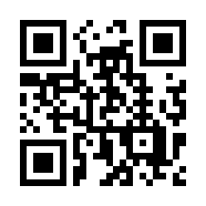
5．高等专门学校
◆ 高等专门学校是指
类似将高中与大学综合到一起的学校，目的是为培养具有实用知识的技术人才。需要学习5年。
从1年级开始积极开展专业科目学习及实践活动。
●爱知县内的高等专门学校
丰田工业高等专门学校
https://www.toyota-ct.ac.jp/
有 机械工学科、电气・电子系统工学科、信息工学科
都市环境工学科、建筑学科

Slide 29
◆ 丰田工业高等专门学校的入学考试种类
类别 | 特征 | 考试内容
学业水平测试选拔 | 可申请报考3所志愿校。 需要提交调查书。 | 语文・社会・数学 ・理科・英语5个科目
推荐选拔 | 只限第一志愿的学科。 除调查书以外，还需要提交中学校长的推荐信。 | 面试
●一旦合格必须入校。
●若未能合格，可挑战报考公立高中。

Slide 30
6．专修学校、高等技术专门学校
〈专修学校〉
目的
培养职业及实际生活中所需技能
科目
家政、福利、时尚、工业相关、理发师、烹饪师、商业相关、计算机设计等
可取得各种资格或参加国家考试的参试资格（家庭佣工、危险品处理员、电工、烹饪师证）
特征①
特征②
有些还可取得高等学校毕业资格

Slide 31
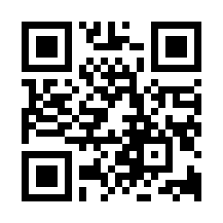
)
豊田西高校
查询专修学校！
介绍爱知县内专修学校的主页。
https://www.askr.or.jp/search/
・可通过搜索想要学习的领域或学校名称，查询爱知县内的专修学校。
・介绍可以参加体验入学的学校。
・可确认募集事项（考试内容及考试日期等）。

Slide 32
〈高等技术专门学校〉
・实行针对技术劳动者的职业培训
・为将来想要从事建筑、造园、电气等相关工作的学生的学校
・考试科目：语文、数学、面试
・ 申请方法：向职业安定所（Hello Work）提交资料
・注意事项：因不同于正规高中或大学，所以高等技术专门学校
毕业后无法取得学位。

Slide 33
7．选择升学就业的流程示例
【中学１年级】
◆ 职业采访・学习职业的相关知识。
通过身边工作的人，学习工作的意义。
⇒了解各种工作

Slide 34
【中学２年级】
◆ 体验职场工作
在当地的企业或医院、福祉院所等亲身体验工作。
在与人交流互动中学习工作的乐趣。
⇒ 使其成为选择升学就业时的契机

Slide 35
【中学３年级】
◆ 通过修学旅行体验职场工作
在日本首都东京参观工作场所，采访工作人员。
◆ 调查毕业后升学就业的选择
为做出升学就业的选择，思考对未来生活的期望及
今后的生活方式。
⇒ 为实现自我

Slide 36
8．升学需要准备什么？
①梦想・目标！
学习什么和为什么而学
今后想在日本做什么？
找到想要做的事
②日语能力及学业水平！
主动使用日语！
全心投入到学校的课业中。

Slide 37
③生活适应能力
・遵守时间
・令人愉悦的问候
・得体的装扮和措辞
・ 遵守规则

Slide 38
9．为了自己的未来
◆ 该学习时认真学！
◆ 好好地向学校老师咨询
◆ 决定选择升学就业时与家人商议
◆ 参观学校（体验入学）
◆ 不放弃！
因为很重要再重复讲一次

Slide 39
支持你的梦想！
带着微笑前行吧！
加油！

Slide 40
补充信息❶ 县立晚间中学
・约在17点至21点之间上课
・一天有4堂课（1堂课：40分）
・毕业需要3年
（可缩短或延长最长6年）
示例）县立晚间中学的一天

Slide 41
补充信息❷ 国际文凭大学预科项目
是一项国际文凭组织提供的国际教育项目。结束课程并通过考试后，即可取得国际文凭。国际文凭是由国际认可的大学入学资格。可取得日本高中文凭的授权校较少。
・基本上使用英语授课。
・有9月份开学的学校。
・有必修和选修科目。

Slide 42
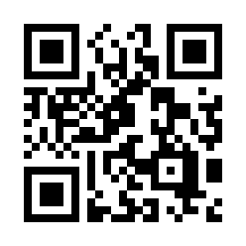
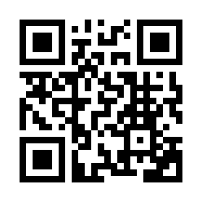
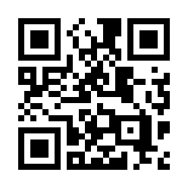
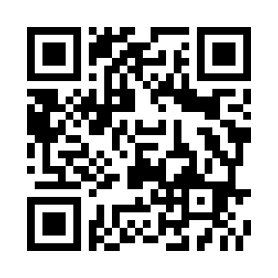
爱知县内的
国际文凭大学预科项目 授权校
＜可取得高中文凭＞
・国际高中
・名古屋国际高中
＜国际学校＞
・江西国际学校
・名古屋国际学校
https://ic.nucba.ac.jp/jp/
https://www.nihs.ed.jp/
https://enishi.ac.jp/JP/
https://www.nis.ac.jp/japanese/welcome

